Slide 1

A world where knowledge creates power for the many, not the few.
This is the world we choose.
Open Knowledge Foundation (https://okfn.org/)
By Open Knowledge (OKFN) [CC BY 3.0 ], via Wikimedia Commons

Slide 2
Libertà per Internet
Internet per la Libertà
Cristiano Longo
Catania, 2017
COPYRIGHT: questa presentazione e tutti i materiali in essa contenuti sono rilasciate con licenza CC BY 4.0 (vedi https://creativecommons.org/licenses/by/4.0/) ad eccezione dei contenuti per i quali è espressamente indicata un’altra licenza

Slide 3
INTERNET

Slide 4
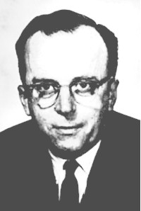
galactic network
Galactic Network: “a globally interconnected set of computers through which everyone could quickly access data and programs from any site.”
1962 - J.C.R. Licklider
Direttore del computer research program al
Defense Advanced Research Projects Agency (DARPA)
Foto da http://www.thocp.net/biographies/licklidder_jcr.html

Slide 5
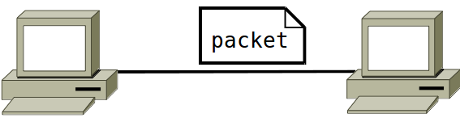
commutazione di pacchetti
Gli elaboratori si scambiano informazioni raggruppate in unità di dimensione fissata chiamate pacchetti.
1961 - "Information Flow in Large Communication Nets", L. Kleinrock, MIT;
http://www.internetsociety.org/internet/what-internet/history-internet/brief-history-internet

Slide 6
commutazione di pacchetti
Gli elaboratori si scambiano informazioni raggruppate in unità di dimensione fissata chiamate pacchetti.
1961 - "Information Flow in Large Communication Nets", L. Kleinrock, MIT;
1969 - ARPANET: prima connessione e scambio di pacchetti tra due computer
rispettivamente all’Università della California (UCLA) e allo Stanford Research Institute (SRI);
http://www.internetsociety.org/internet/what-internet/history-internet/brief-history-internet

Slide 7
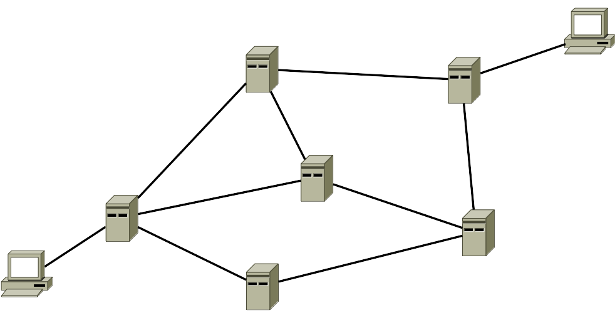
reti di computer
Una rete di computer è costituita da un insieme di elaboratori, detti nodi, collegati tra loro
Diagramma realizzato con DIA

Slide 8
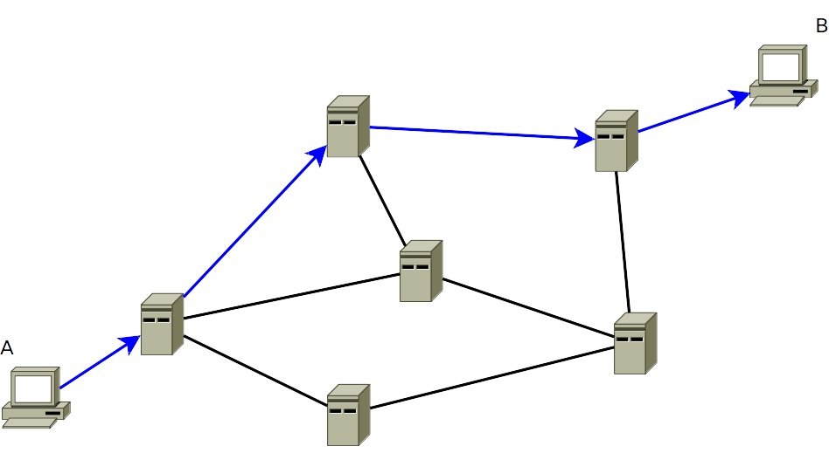
reti di computer - commutazione di pacchetti (1/2)
Un pacchetto inviato da A verso B attraversa un insieme di nodi.
Diagramma realizzato con DIA

Slide 9

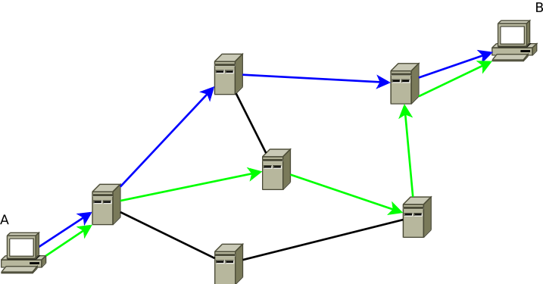
reti di computer - commutazione di pacchetti (2/2)
Un pacchetto inviato da A verso B attraversa un insieme di nodi.
Il percorso non è fissato.
Diagramma realizzato con DIA

Slide 10
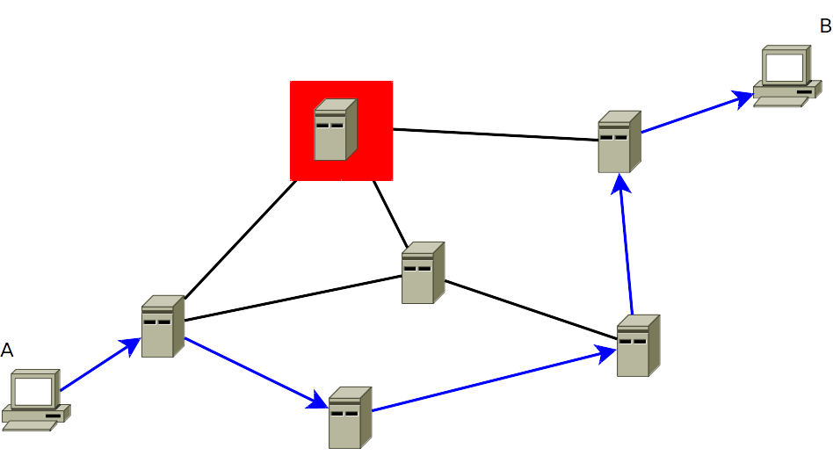
reti di computer – resistenza ai guasti
Se uno dei nodi sul percorso è sovraccarico o non funziona bene,
viene utilizzato un percorso alternativo.
Diagramma realizzato con DIA

Slide 11
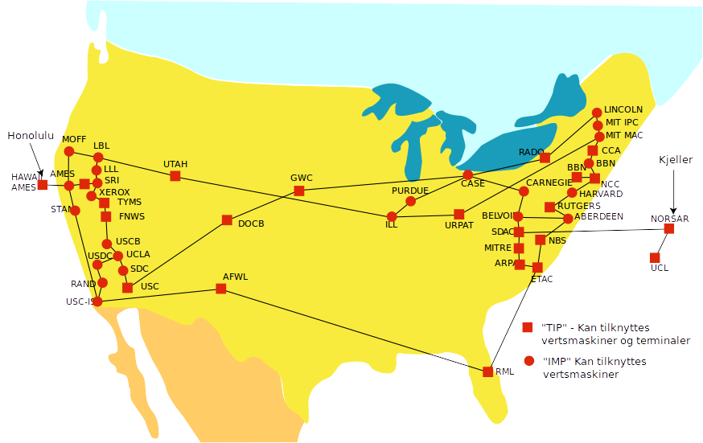
ARPANET
1972 - Viene ufficialmente presentata ARPANET, rete di computer di area-vasta.
Arpanet 1974 - By Yngvar [Public domain], via Wikimedia Commons

Slide 12
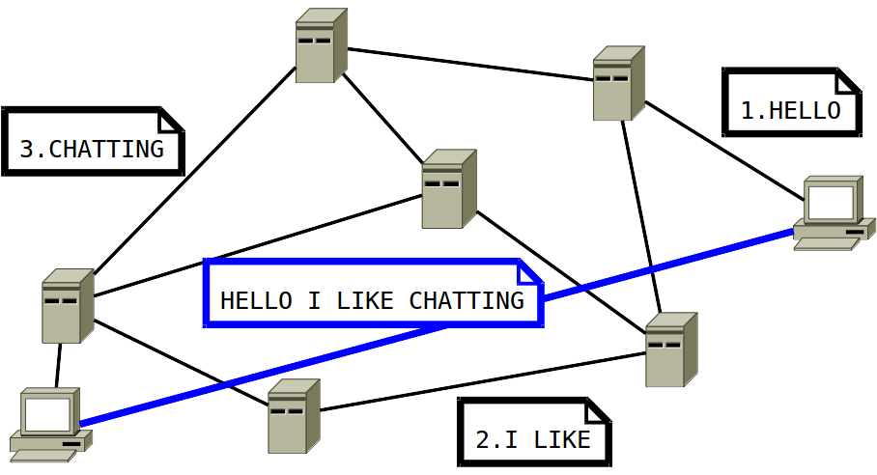
TCP/IP
1974 - nasce il protocollo TCP/IP : V. G. Cerf and R. E. Kahn, "A protocol for packet network interconnection"
Permette di astrarsi dal concetto di pacchetto per usare quello di connessione vista come uno stream bidirezionale di dati.
Diagramma realizzato con DIA

Slide 13
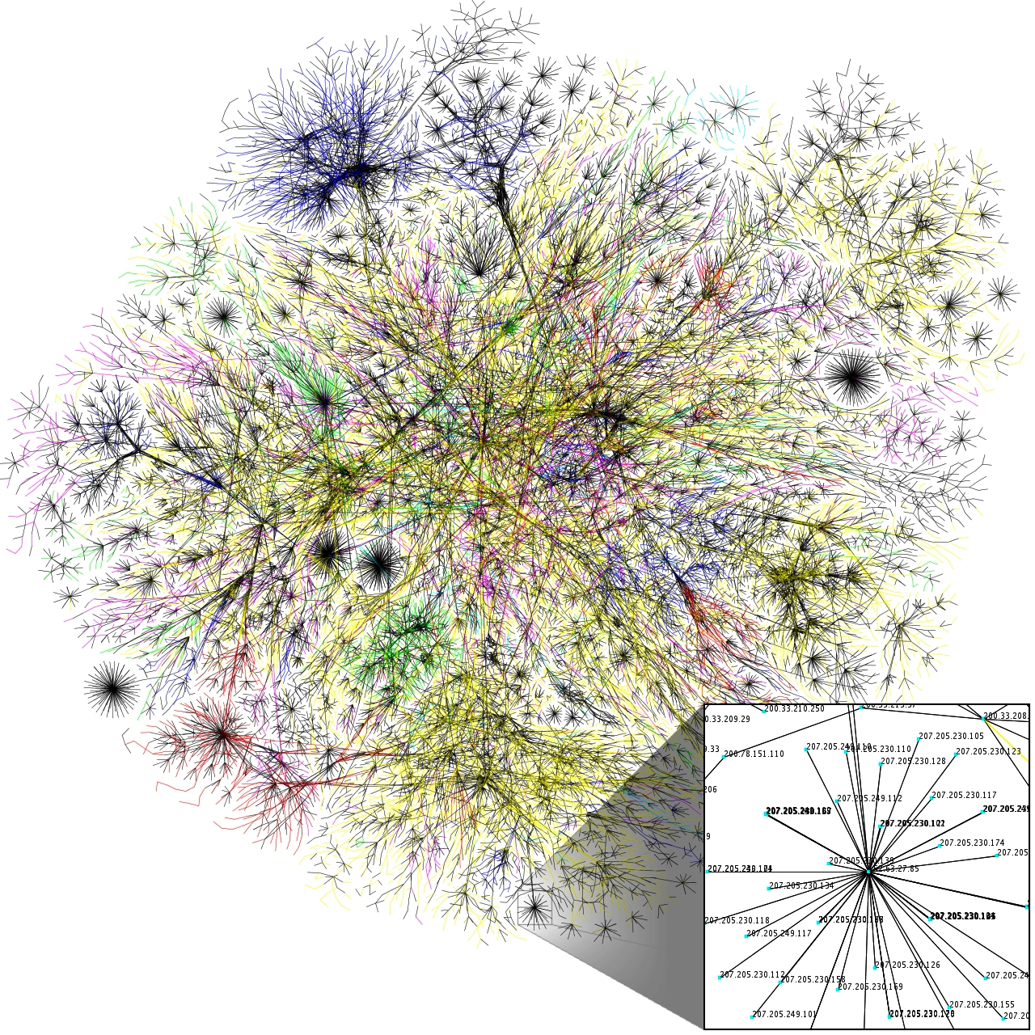
internet
“The Internet is the global system of interconnected computer networks that use the Internet protocol suite (TCP/IP) to link billions of devices worldwide. It is a network of networks that consists of millions of private, public, academic, business, and government networks of local to global scope, linked by a broad array of electronic, wireless, and optical networking technologies.”
Da Wikipedia
By The Opte Project [CC BY 2.5 (http://creativecommons.org/licenses/by/2.5) or CC BY 2.5 (http://creativecommons.org/licenses/by/2.5)], via Wikimedia Commons

Slide 14
internet
“The Internet is the global system of interconnected computer networks that use the Internet protocol suite (TCP/IP) to link billions of devices worldwide. It is a network of networks that consists of millions of private, public, academic, business, and government networks of local to global scope, linked by a broad array of electronic, wireless, and optical networking technologies.”
Da Wikipedia
E’ (ancora) basata sullo stack di protocolli TCP/IP
By The Opte Project [CC BY 2.5 (http://creativecommons.org/licenses/by/2.5) or CC BY 2.5 (http://creativecommons.org/licenses/by/2.5)], via Wikimedia Commons

Slide 15
World Wide Web - idea
“Imagine, then, the references in this document all being associated with the network address of the thing to which they referred, so that while reading this document you could skip to them with a click of the
mouse.”
1989 - Tim Berners Lee, Information Management: A Proposal
https://www.w3.org/History/1989/proposal.html
http://home.cern/topics/birth-web

Slide 16
World Wide Web - idea
“Imagine, then, the references in this document all being associated with the network address of the thing to which they referred, so that while reading this document you could skip to them with a click of the
mouse.”
1989 - Tim Berners Lee, Information Management: A Proposal
1993 - il CERN rilascerà di pubblico dominio i primi software per il world wide web, tra cui il primo browser.
https://www.w3.org/History/1989/proposal.html
http://home.cern/topics/birth-web
http://line-mode.cern.ch/

Slide 17
World Wide Web - definizione
“The World Wide Web (WWW, or simply Web) is an information space in which the items of interest, referred to as resources, are identified by global identifiers called Uniform Resource Identifiers (URI).”
da Architecture of the World Wide Web, Volume I
Le prime specifiche rilasciate furono:
- Uniform Resource Locators (URLs),
- Hypertext Transfer Protocol (HTTP),
- Hypertext Markup Language (HTML per le pagine web).
https://www.w3.org/TR/webarch/

Slide 18
protocolli e formati aperti
Internet si basa su tecnologie, protocolli e formati aperti.
Open Format: The work must be provided in an open format. An open format is one which places no restrictions, monetary or otherwise, upon its use and can be fully processed with at least one free/libre/open-source software tool.
(The Open Definition, Open Knowledge Foundation)

Slide 19
LIBERTA`
PER L’INFRASTRUTTURA

Slide 20


standard aperti
Internet si basa su tecnologie, protocolli e formati aperti. Vedi ad esempio https://www.rfc-editor.org/rfc-index.html
Gli standard vengono approvati e pubblicati da consorzi
Di the IETF Trust (http://www.ietf.org/images/logos/) [Public domain], attraverso Wikimedia Commons, via Wikimedia Commons

Slide 21
standard aperti
Internet si basa su tecnologie, protocolli e formati aperti. Vedi ad esempio https://www.rfc-editor.org/rfc-index.html
Gli standard vengono approvati e pubblicati da consorzi che coinvolgono tutti gli interessati.
Ericsson, Oracle, Cisco, Isode, ICANN, Fastly, Juniper Networks, AT&T, ...
Di the IETF Trust (http://www.ietf.org/images/logos/) [Public domain], attraverso Wikimedia Commons, via Wikimedia Commons

Slide 22
internet è libera?
Internet è detta la rete delle reti.
“The Internet consists of lots of different bits and pieces, each of which has an owner.”
http://computer.howstuffworks.com/internet/basics/who-owns-internet1.htm
“So who actually owns the Internet?
There are two answers to this question:
1. Nobody
2. Lots of people”

Slide 23
internet è difficilmente controllabile (1/2)
La struttura di internet rende intrinsecamente difficile impedire, controllare
e alterare le comunicazioni.
Diagramma realizzato con DIA

Slide 24
internet è difficilmente controllabile (2/2)
La struttura di internet rende intrinsecamente difficile impedire, controllare
e alterare le comunicazioni.
Diagramma realizzato con DIA

Slide 25
Wikipedia e la Turchia
Il 29 Aprile 2017 le autorità Turche bloccano l’accesso a Wikipedia in tutta la Turchia.
La motivazione è un articolo dove la Turchia viene indicata tra i sostenitori
dell’ISIS e di Al-Quaeda.

Slide 26
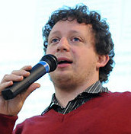
Wikipedia e la Turchia
Il 29 Aprile 2017 le autorità Turche bloccano l’accesso a Wikipedia in tutta la Turchia.
La motivazione è un articolo dove la Turchia viene indicata tra i sostenitori
dell’ISIS e di Al-Quaeda.
Un paio di settimane dopo è online un proxy che permette di nuovo
l’accesso ai cittadini turchi a wikipedia! Grazie Cristian Consonni!
https://en.wikipedia.org/wiki/2017_block_of_Wikipedia_in_Turkey
https://opensource.com/article/17/7/wikimirror-turkish-wikipedia
In foto Cristian Consonni, foto di Niccolò Caranti rilasciata con licenza CC-BY SA 3.0

Slide 27
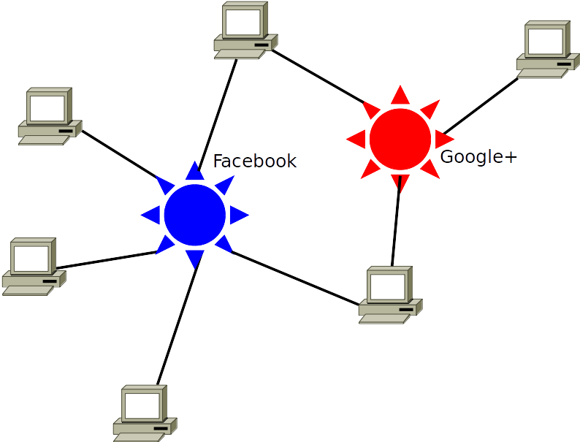
Social networking services
Nell’ultimo decennio la diffusione dei cosiddetti social network ha fatto si che le comunicazioni su internet avvengano prevalentemente in maniera intermediata.

Slide 28
Social networking services
Nell’ultimo decennio la diffusione dei cosiddetti social network ha fatto si che le comunicazioni su internet avvengano prevalentemente in maniera intermediata.
- Chi possiede Facebook?
- Chi possiede Google+?
- Chi possiede Telegram?

Slide 29
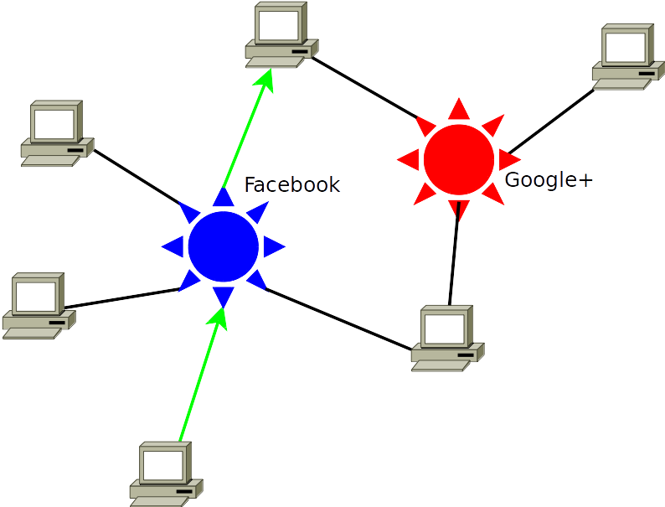
Social networking services
Nell’ultimo decennio la diffusione dei cosiddetti social network ha fatto si che le comunicazioni su internet avvengano prevalentemente in maniera intermediata.

Slide 30

Social networking services
Nell’ultimo decennio la diffusione dei cosiddetti social network ha fatto si che le comunicazioni su internet avvengano prevalentemente in maniera intermediata.
Chi gestisce queste piattaforme può impedire, alterare e
controllare le comunicazioni.

Slide 31

censura - Israele
2016: The interior minister’s office said they agreed with Facebook representatives to create teams that would figure out how best to monitor and remove inflammatory content, but did not elaborate further.
https://www.theguardian.com/technology/2016/sep/12/facebook-israel-monitor-posts-incite-violence-social-media
Foto di Koby12345 [CC BY-SA 4.0 (http://creativecommons.org/licenses/by-sa/4.0)], via Wikimedia Commons

Slide 32
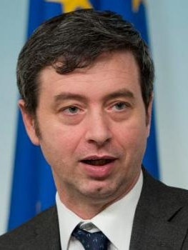
censura - Europa
Esiste, invece, un Codice di condotta europeo sull’illecito incitamento all’odio online. Nell’accordo, stipulato su impulso del nostro Paese e della Germania, i principali provider (Facebook, Microsoft, Twitter e Youtube) – che partecipano anche al Forum su internet dell’Ue – condividono l’impegno a esaminare le segnalazioni riguardanti forme illegali di incitamento all’odio nei servizi da loro offerti, in modo da poter rimuovere tali contenuti o disabilitarne l’accesso.
2017 - Andrea Orlando, Ministro di Grazia e Giustizia del Governo Italiano
http://www.byoblu.com/post/2017/08/22/ministro-andrea-orlando-risponde-claudio-messora.aspx
Foto rilasciata con licenza CC-BY 3.0 e proviente dal sito del Governo Italiano

Slide 33
Libertà vs. Chiusura
In cosa Wikipedia è diverso da Facebook, twitter, Google+, Telegram, ... ?

Slide 34

Libertà vs. Chiusura
In cosa Wikipedia è diverso da Facebook, twitter, Google+, Telegram, ... ?
Software Libero
GNU logo by Aurelio A. Heckert [FAL, GFDL 1.3 (http://www.gnu.org/licenses/fdl.html) or CC BY-SA 2.0 (http://creativecommons.org/licenses/by-sa/2.0)], via Wikimedia Commons

Slide 35

Libertà vs. Chiusura
In cosa Wikipedia è diverso da Facebook, twitter, Google+, Telegram, ... ?
Software Libero
Dati Aperti
GNU logo by Aurelio A. Heckert [FAL, GFDL 1.3 (http://www.gnu.org/licenses/fdl.html) or CC BY-SA 2.0 (http://creativecommons.org/licenses/by-sa/2.0)], via Wikimedia Commons

Slide 36
Libertà vs. Chiusura
In cosa Wikipedia è diverso da Facebook, twitter, Google+, Telegram, ... ?
Software Libero
Dati Aperti
Chiunque potrebbe creare una nuova wikipedia indipendente, con tutti i contenuti presenti al momento del fork, senza dover chiedere permesso a nessuno.
GNU logo by Aurelio A. Heckert [FAL, GFDL 1.3 (http://www.gnu.org/licenses/fdl.html) or CC BY-SA 2.0 (http://creativecommons.org/licenses/by-sa/2.0)], via Wikimedia Commons

Slide 37
LIBERTA`
PER IL SOFTWARE

Slide 38
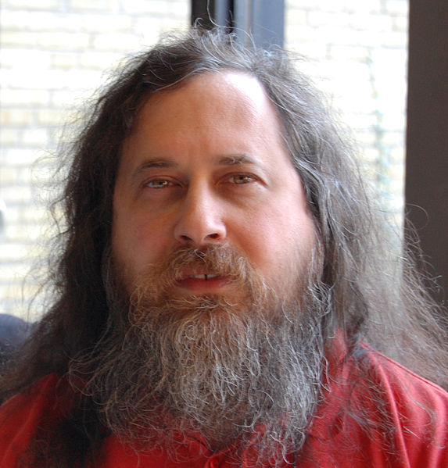
Software Libero
Quando cominciai a lavorare nel laboratorio di Intelligenza Artificiale del
MIT nel 1971, entrai a far parte di una comunità in cui ci si scambiavano
i programmi, che esisteva già da molti anni. La condivisione del software
non si limitava alla nostra comunità; è un cosa vecchia quanto i computer,
proprio come condividere le ricette è antico come il cucinare.
Ma noi lo facevamo più di quasi chiunque altro. [...] Non chiamavamo il nostro
software "software libero", poiché questa espressione ancora non esisteva,
ma si trattava proprio di questo.
Richard Matthew Stallman
https://www.gnu.org/gnu/thegnuproject.it.html
Foto di Bill Ebbesen (Own work) [Public domain], via Wikimedia Commons

Slide 39
Software Libero
Quando cominciai a lavorare nel laboratorio di Intelligenza Artificiale del
MIT nel 1971, entrai a far parte di una comunità in cui ci si scambiavano
i programmi, che esisteva già da molti anni. La condivisione del software
non si limitava alla nostra comunità; è un cosa vecchia quanto i computer,
proprio come condividere le ricette è antico come il cucinare.
Ma noi lo facevamo più di quasi chiunque altro. [...] Non chiamavamo il nostro
software "software libero", poiché questa espressione ancora non esisteva,
ma si trattava proprio di questo.
Richard Matthew Stallman
Nel 1980 il Congresso degli Stati Uniti approva l’estensione al software della legge sul copyright.
https://www.gnu.org/gnu/thegnuproject.it.html
Foto di Bill Ebbesen (Own work) [Public domain], via Wikimedia Commons

Slide 40
Libertà e stampanti
Al MIT Stallman aveva scritto un gestore per le code di stampa per una
stampante.
Quando fu acquistata una stampante più nuova, la casa produttrice gli
negò il codice sorgente del software di gestione.
Questo rese impossibile al MIT di adattare il gestore di code di stampa.
http://www.medeaonline.net/richard-stallman-il-guru-del-software-libero

Slide 41
Il Progetto GNU
Nel 1983 Stallman lancia il progetto GNU per scrivere un
sistema operativo libero, compatibile con UNIX.
https://www.gnu.org/gnu/initial-announcement.html

Slide 42
Il Progetto GNU
Nel 1983 Stallman lancia il progetto GNU per scrivere un
sistema operativo libero, compatibile con UNIX.
Agli utenti vengono garantite le quattro libertà fondamentali:
(0) di eseguire il programma come si desidera, per qualsiasi scopo,
(1) di studiare come funziona il programma e di modificarlo in modo da adattarlo alle proprie necessità,
(2) di ridistribuire copie in modo da aiutare il prossimo e
(3) di migliorare il programma e distribuire pubblicamente i miglioramenti apportati.
https://www.gnu.org/gnu/initial-announcement.html
https://www.gnu.org/gnu/manifesto.html

Slide 43
Il Progetto GNU
Nel 1983 Stallman lancia il progetto GNU per scrivere un
sistema operativo libero, compatibile con UNIX.
Agli utenti vengono garantite le quattro libertà fondamentali:
(0) di eseguire il programma come si desidera, per qualsiasi scopo,
(1) di studiare come funziona il programma e di modificarlo in modo da adattarlo alle proprie necessità,
(2) di ridistribuire copie in modo da aiutare il prossimo e
(3) di migliorare il programma e distribuire pubblicamente i miglioramenti apportati.
La GNU General Public License garantisce queste libertà.
https://www.gnu.org/gnu/initial-announcement.html
https://www.gnu.org/gnu/manifesto.html
https://www.gnu.org/licenses/licenses.html#GPL

Slide 44
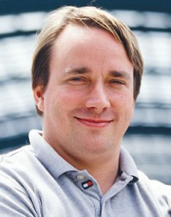

GNU-Linux
Nel 1991 Linus Torvalds rilascia, sotto licenza GPL, la prima versione
del kernel Linux. Questo diverrà il kernel ufficiale di GNU-Linux.
2014: Ubuntu (basata su GNU-Linux) dichiara 22,000,000 (22 milioni) di utenti.
https://it.wikipedia.org/wiki/Linux
Linus_Torvalds.jpeg: Unknown photographer who sold rights to the picture to linuxmag.com (Linus_Torvalds.jpeg) [GFDL (http://www.gnu.org/copyleft/fdl.html) or CC-BY-SA-3.0 (http://creativecommons.org/licenses/by-sa/3.0/)], via Wikimedia Commons
Tux by Larry Ewing [Attribution], via Wikimedia Commons

Slide 45
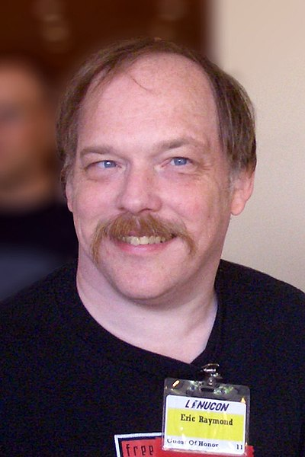
Linux è sovversivo
Linux is subversive. Who would have thought even five years ago (1991) that a world-class operating system could coalesce as if by magic out of part-time hacking by several thousand developers scattered all over the planet, connected only by the tenuous strands of the Internet?
[...]
Linux community seemed to resemble a great babbling bazaar of differing agendas and approaches
[...]
Linux world not only didn't fly apart in confusion but seemed to go from strength to strength at a speed barely imaginable to cathedral-builders.
Eric Steven Raymond, 2000, The Cathedral and the Bazaar
By Erc_S_Raymond_and_company.jpg: jerone2 derivative work: Bilby (Erc_S_Raymond_and_company.jpg) [CC BY-SA 2.0 (http://creativecommons.org/licenses/by-sa/2.0)], via Wikimedia Commons

Slide 46
LIBERTA`
PER I CONTENUTI

Slide 47
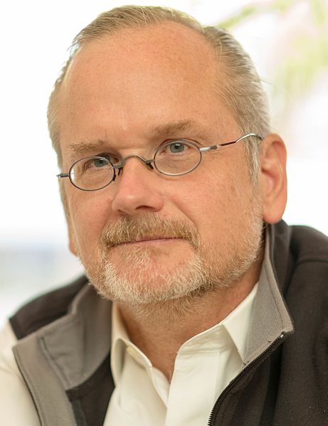
Creative Commons (1/4)
Poiché il copyright è proprietà, la legge richiede che tu debba ricevere l'autorizzazione prima di "utilizzare" un lavoro protetto da copyright [...] Ma nel cyberspazio non c'é modo di "usare" un lavoro senza fare una copia contemporaneamente.
2005, Lawrence Lessig, CC in Review: Lawrence Lessig on Supporting the Commons
Traduzione a cura di Giulia Di Felice
https://creativecommons.org/2005/10/06/ccinreviewlawrencelessigonsupportingthecommons/
https://creativecommons.org/2005/10/12/ccinreviewlawrencelessigonhowitallbegan/
Image By Joi Ito (https://www.flickr.com/photos/joi/33668559574/) [CC BY 2.0 (http://creativecommons.org/licenses/by/2.0)], via Wikimedia Commons

Slide 48
Creative Commons - (2/4)
L'idea era produrre licenze che artisti, autori, educatori e ricercatori potessero usare per annunciare al mondo le libertà che vogliono che i loro lavori creativi portino con se. Se la regola predefinita del copyright è "tutti i diritti sono riservati", il significato espresso di una licenza Creative Commons è che solo "alcuni diritti sono riservati".
2005, Lawrence Lessig, CC in Review: Lawrence Lessig on Supporting the Commons
Traduzione a cura di Giulia Di Felice
https://creativecommons.org/2005/10/06/ccinreviewlawrencelessigonsupportingthecommons/
https://creativecommons.org/2005/10/12/ccinreviewlawrencelessigonhowitallbegan/
Image By Joi Ito (https://www.flickr.com/photos/joi/33668559574/) [CC BY 2.0 (http://creativecommons.org/licenses/by/2.0)], via Wikimedia Commons

Slide 49
Creative Commons - (3/4)
Una licenza Creative Commons si crea a partire da 4 componenti fondamentali:
- Attribuzione il creatore richiede l'attribuzione come condizione per utilizzare il suo lavoro creativo;
- NonCommerciale consente solo usi non commerciali del suo lavoro);
- Nessun derivato il creatore chiede che il lavoro sia usato com' è e non come base per qualcos'altro;
- Condividi allo stesso modo qualsiasi che derivato fatto utilizzando il lavoro concesso in licenza deve essere rilasciatto sotto una licenza condividi allo stesso modo).
Traduzione a cura di Giulia Di Felice
https://creativecommons.org/2005/10/06/ccinreviewlawrencelessigonsupportingthecommons/
https://creativecommons.org/2005/10/12/ccinreviewlawrencelessigonhowitallbegan/
Image By Joi Ito (https://www.flickr.com/photos/joi/33668559574/) [CC BY 2.0 (http://creativecommons.org/licenses/by/2.0)], via Wikimedia Commons

Slide 50
Creative Commons - (4/4)
Lanciammo Creative Commons nel Dicembre 2002. [...] A due anni e mezzo (lo scorso giugno), il numero era poco più di 12.000.000. E oggi - tre mesi dopo - Yahoo! riporta oltre 50.000.000 di collegamenti alle nostre licenze.
http://creativecommons.org/
Traduzione a cura di Giulia Di Felice
https://creativecommons.org/2005/10/06/ccinreviewlawrencelessigonsupportingthecommons/
https://creativecommons.org/2005/10/12/ccinreviewlawrencelessigonhowitallbegan/
Image By Joi Ito (https://www.flickr.com/photos/joi/33668559574/) [CC BY 2.0 (http://creativecommons.org/licenses/by/2.0)], via Wikimedia Commons

Slide 51
INTERNET
PER LA LIBERTA`

Slide 52
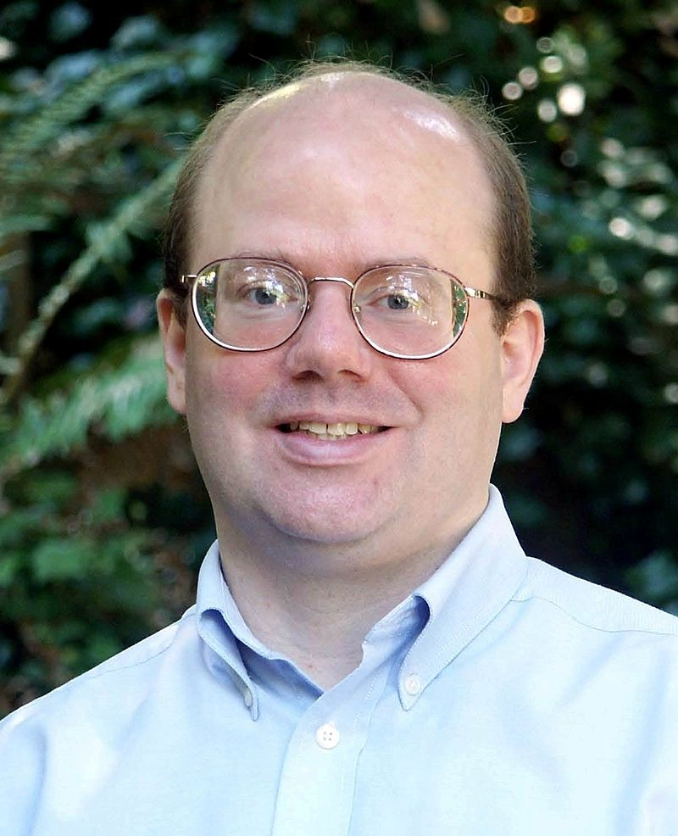
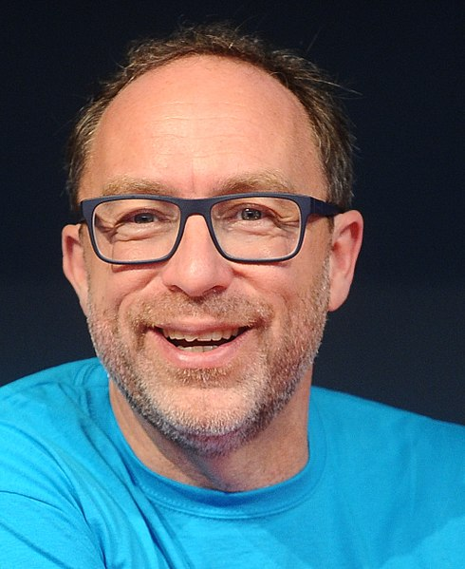

Nupedia
Nel 2000 Jimmy Wales e Larry Sanger lanciano Nupedia.org, una enciclopedia libera creata da volontari.
https://www.theatlantic.com/magazine/archive/2006/09/the-hive/305118/?single_page=true
https://en.wikipedia.org/wiki/Nupedia
Foto di Jimmy Walse di Niccolò Caranti (Own work) [CC BY-SA 4.0 (http://creativecommons.org/licenses/by-sa/4.0)], via Wikimedia Commons
Foto di Larry Sanger di Sanger stesso (http://www.larrysanger.org/lsanger02.jpg) [CC BY-SA 2.5 (http://creativecommons.org/licenses/by-sa/2.5)], via Wikimedia Commons

Slide 53
Nupedia
Nel 2000 Jimmy Wales e Larry Sanger lanciano Nupedia.org, una enciclopedia libera creata da volontari.
Nupedia era guidata da un gruppo di esperti e il processo di pubblicazione era lungo e complesso.
https://www.theatlantic.com/magazine/archive/2006/09/the-hive/305118/?single_page=true
https://en.wikipedia.org/wiki/Nupedia
Foto di Jimmy Walse di Niccolò Caranti (Own work) [CC BY-SA 4.0 (http://creativecommons.org/licenses/by-sa/4.0)], via Wikimedia Commons
Foto di Larry Sanger di Sanger stesso (http://www.larrysanger.org/lsanger02.jpg) [CC BY-SA 2.5 (http://creativecommons.org/licenses/by-sa/2.5)], via Wikimedia Commons

Slide 54
Wiki
Un wiki è un sito web nel quale tutti gli utenti possono creare, modificare e collegare pagine (1995, Ward Cunningham).
The wiki magic, the mysterious process by which communities with common interests work to improve wiki pages by incremental contributions. If it worked for the rambunctious hacker culture of programming, Kovitz said, it could work for any online collaborative project.
Kovitz a cena con Wales
https://www.theatlantic.com/magazine/archive/2006/09/the-hive/305118/?single_page=true
https://it.wikipedia.org/wiki/Wikipedia

Slide 55

Wikipedia
All’inizio del 2001 Wales e Sanger lanciano Wikipedia. Alla fine dello stesso anno su Wikipedia erano prensenti più di 15000 articoli forniti da 350 wikipediani.
https://www.theatlantic.com/magazine/archive/2006/09/the-hive/305118/?single_page=true
https://it.wikipedia.org/wiki/Wikipedia

Slide 56
Wikipedia
All’inizio del 2001 Wales e Sanger lanciano Wikipedia. Alla fine dello stesso anno su Wikipedia erano prensenti più di 15000 articoli forniti da 350 wikipediani.
Ad agosto 2015 Wikipedia conteneva in totale più di 35 milioni di voci e contava oltre 55 milioni di utenti registrati. Wikipedia è uno dei dieci siti più visitati al mondo: riceve infatti oltre 374 milioni di visitatori unici al mese.
https://www.theatlantic.com/magazine/archive/2006/09/the-hive/305118/?single_page=true
https://it.wikipedia.org/wiki/Wikipedia

Slide 57




condivisione del pensiero scientifico
I risultati tecnico-scientifici, le scoperte e le invenzioni che hanno permesso la realizzazione e lo sviluppo di internet sono nati dal contributo e la collaborazione di moltissimi studiosi, gruppi di ricerca e progetti industriali ...
National Physical Laboratory
(logo non disponibile)
All website design, text, graphics, the selection and arrangement thereof and all other material on this site are ©NPL Management Limited.
Non è chiaro sesi può usare questo
By DARPA (DARPA.mil) [Public domain]; By Massachusetts Institute of Technology (http://www.mit.edu/, vectorized by User:Mysid) [Public domain], By Original University of California seal: probably Tiffany & Co,; This SVG file: User:Casecrer (File:The_University_of_California_1868.svg) [Public domain], via Wikimedia Commons,

Slide 58
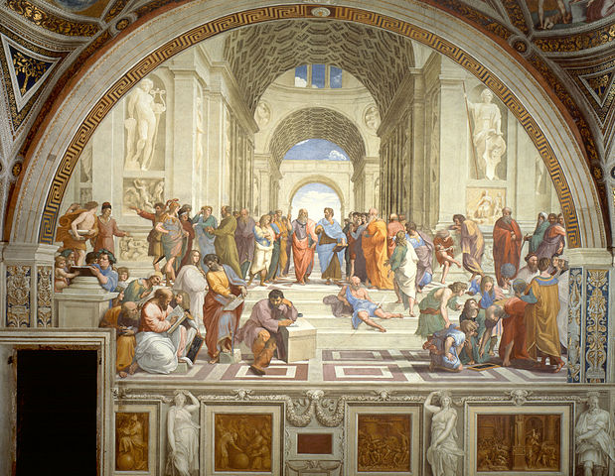
sulle spalle dei giganti
... che a loro volta hanno basato il loro lavoro su conoscenza sviluppata e condivisa nei secoli.
La scuola di Atene - Raffaello Sanzio, 1509-1511 circa, via Wikimedia Commons

Slide 59
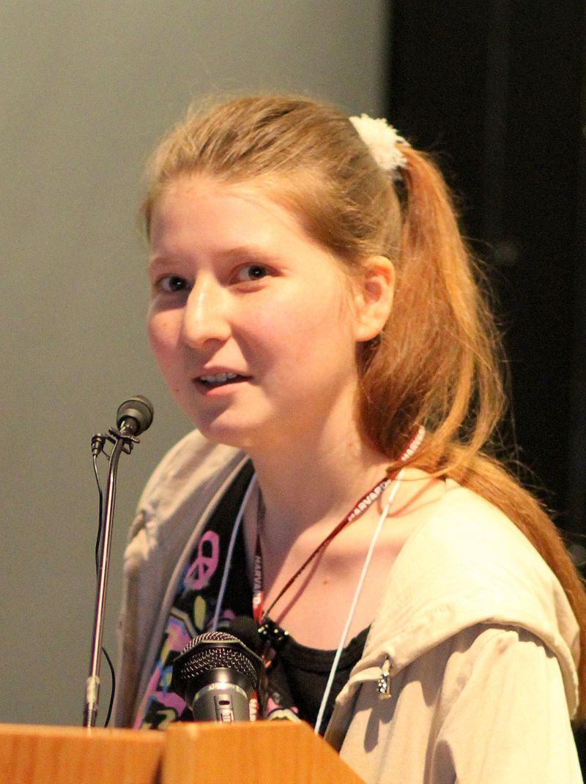
sci-hub (1/4)
“Guando ero una studentessa dell’Università del Kazakhstan non avevo accesso ad alcun articolo scientifico. A quegli articoli di cui avevo bisogno per il mio progetto di ricerca. Un pagamento di 32 dollari ad articolo è semplicemente follw quando devi sfogliare o leggere decine di migliaia di questi articoli per fare ricerca. Io ho ottenuto quegli articoli piratandoli.”
Alexandra Elbakyan, 2015
https://torrentfreak.com/images/sci-hub-reply.pdf
http://bigthink.com/neurobonkers/a-pirate-bay-for-science#articles-nav-dropdown-54
Foto di Apneet Jolly (https://www.flickr.com/photos/ajolly/4696604402/) [CC BY 2.0 (http://creativecommons.org/licenses/by/2.0)], via Wikimedia Commons

Slide 60
sci-hub (2/4)
“Ricercatori e università non guadagano un singolo penny dalle commissioni richieste dagli editori come Elsevier per accettare i propri lavori, mentre Elsevier ha introiti annuali superiori al miliardo di dollari”
Alexandra Elbakyan, 2015
https://torrentfreak.com/images/sci-hub-reply.pdf
http://bigthink.com/neurobonkers/a-pirate-bay-for-science#articles-nav-dropdown-54
Foto di Apneet Jolly (https://www.flickr.com/photos/ajolly/4696604402/) [CC BY 2.0 (http://creativecommons.org/licenses/by/2.0)], via Wikimedia Commons

Slide 61
sci-hub (3/4)
“Ho scoperto dopo che c’erano moltissimi ricercatori nella mia stessa situazione, in particolare nelle nazioni in via di sviluppo. Avevano creato comunità online per risolvere questo problema. [...] Li chiunque aveva bisogno di un articolo di ricerca, ma non poteva pagare per averlo, poteva inviare una richiesta a gli altri membri che potevani ottenere l’articolo glielo avrebbero mandato via mail gratis.”
Alexandra Elbakyan, 2015
https://torrentfreak.com/images/sci-hub-reply.pdf
http://bigthink.com/neurobonkers/a-pirate-bay-for-science#articles-nav-dropdown-54
Foto di Apneet Jolly (https://www.flickr.com/photos/ajolly/4696604402/) [CC BY 2.0 (http://creativecommons.org/licenses/by/2.0)], via Wikimedia Commons

Slide 62

sci-hub (4/4)
“After that, I created Sci-Hub.org, a website that simply makes this process automatic and the website immediately became popular.”
Alexandra Elbakyan, 2015
Più di 43 milioni di articoli attualmente su Sci-Hub.
https://www_scihub22266oqcxt.onion.link/
http://bigthink.com/neurobonkers/a-pirate-bay-for-science#articles-nav-dropdown-54
screen shot rubato!

Slide 63
sci-hub (4/4)
“After that, I created Sci-Hub.org, a website that simply makes this process automatic and the website immediately became popular.”
Alexandra Elbakyan, 2015
Più di 43 milioni di articoli attualmente su Sci-Hub.
https://www_scihub22266oqcxt.onion.link/
http://bigthink.com/neurobonkers/a-pirate-bay-for-science#articles-nav-dropdown-54
screen shot rubato!

Slide 64
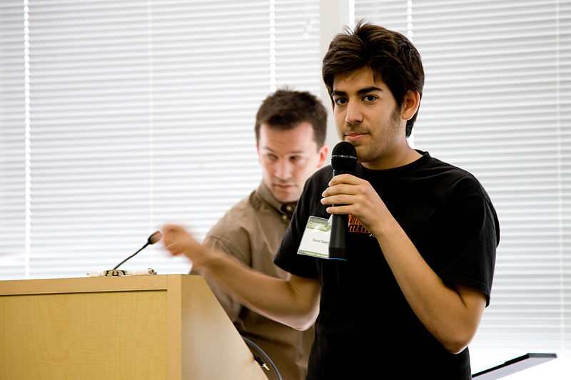
open access
“L’informazione è potere. Ma come con ogni tipo di potere, ci sono quelli che se ne vogliono impadronire. L’intero patrimonio scientifico e culturale, pubblicato nel corso dei secoli in libri e riviste, è sempre più digitalizzato e tenuto sotto chiave da una manciata di società private. Vuoi leggere le riviste con i più famosi risultati scientifici? Dovrai pagare enormi somme a editori come Reed Elsevier.”
Aaron Swartz, 2008, Guerilla Open Access Manifesto - Trad. Chiara Miceli
http://www.chiaramicheli.it/guerrilla-open-access-manifesto-il-manifesto-dellaccesso-libero-di-aaron-swartz/
Foto di Joi [CC BY 2.0 (http://creativecommons.org/licenses/by/2.0)], via Wikimedia Commons

Slide 65
open access
“Non c’è giustizia nel rispettare leggi ingiuste. È tempo di uscire allo scoperto e, nella grande tradizione della disobbedienza civile, dichiarare la nostra opposizione a questo furto privato della cultura pubblica.”
Aaron Swartz, 2008, Guerilla Open Access Manifesto - Trad. Chiara Miceli
http://www.chiaramicheli.it/guerrilla-open-access-manifesto-il-manifesto-dellaccesso-libero-di-aaron-swartz/
Foto di Joi [CC BY 2.0 (http://creativecommons.org/licenses/by/2.0)], via Wikimedia Commons

Slide 66
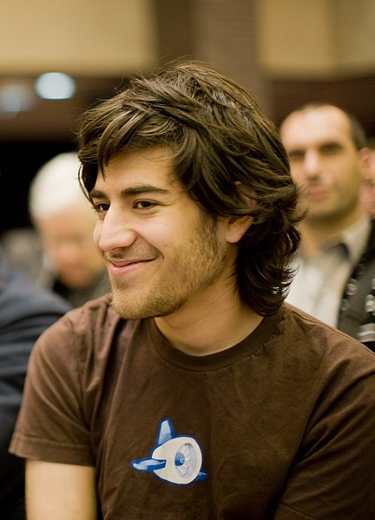
open access al MIT - Aaron Swartz
2010 - Aaron collega un PC alla biblioteca del MIT (dove era dottorando) per scaricare tutti gli articoli
http://bigthink.com/neurobonkers/the-robin-hood-of-science-the-missing-chapter
Foto di Fred Benenson - User: Mecredis [CC BY 2.0 (http://creativecommons.org/licenses/by/2.0)], via Wikimedia Commons

Slide 67
open access al MIT - Aaron Swartz
2010 - Aaron collega un PC alla biblioteca del MIT (dove era dottorando) per scaricare tutti gli articoli
2011 - viene arrestato per aver scaricato troppi gli articoli. Uscirà sotto cauzione.
http://bigthink.com/neurobonkers/the-robin-hood-of-science-the-missing-chapter
Foto di Fred Benenson - User: Mecredis [CC BY 2.0 (http://creativecommons.org/licenses/by/2.0)], via Wikimedia Commons

Slide 68
open access al MIT - Aaron Swartz
2010 - Aaron collega un PC alla biblioteca del MIT (dove era dottorando) per scaricare tutti gli articoli
2011 - viene arrestato per aver scaricato troppi gli articoli. Uscirà sotto cauzione.
2013 - viene trovato morto nel suo appartamento (probabile suicidio)
http://bigthink.com/neurobonkers/the-robin-hood-of-science-the-missing-chapter
Foto di Fred Benenson - User: Mecredis [CC BY 2.0 (http://creativecommons.org/licenses/by/2.0)], via Wikimedia Commons

Slide 69
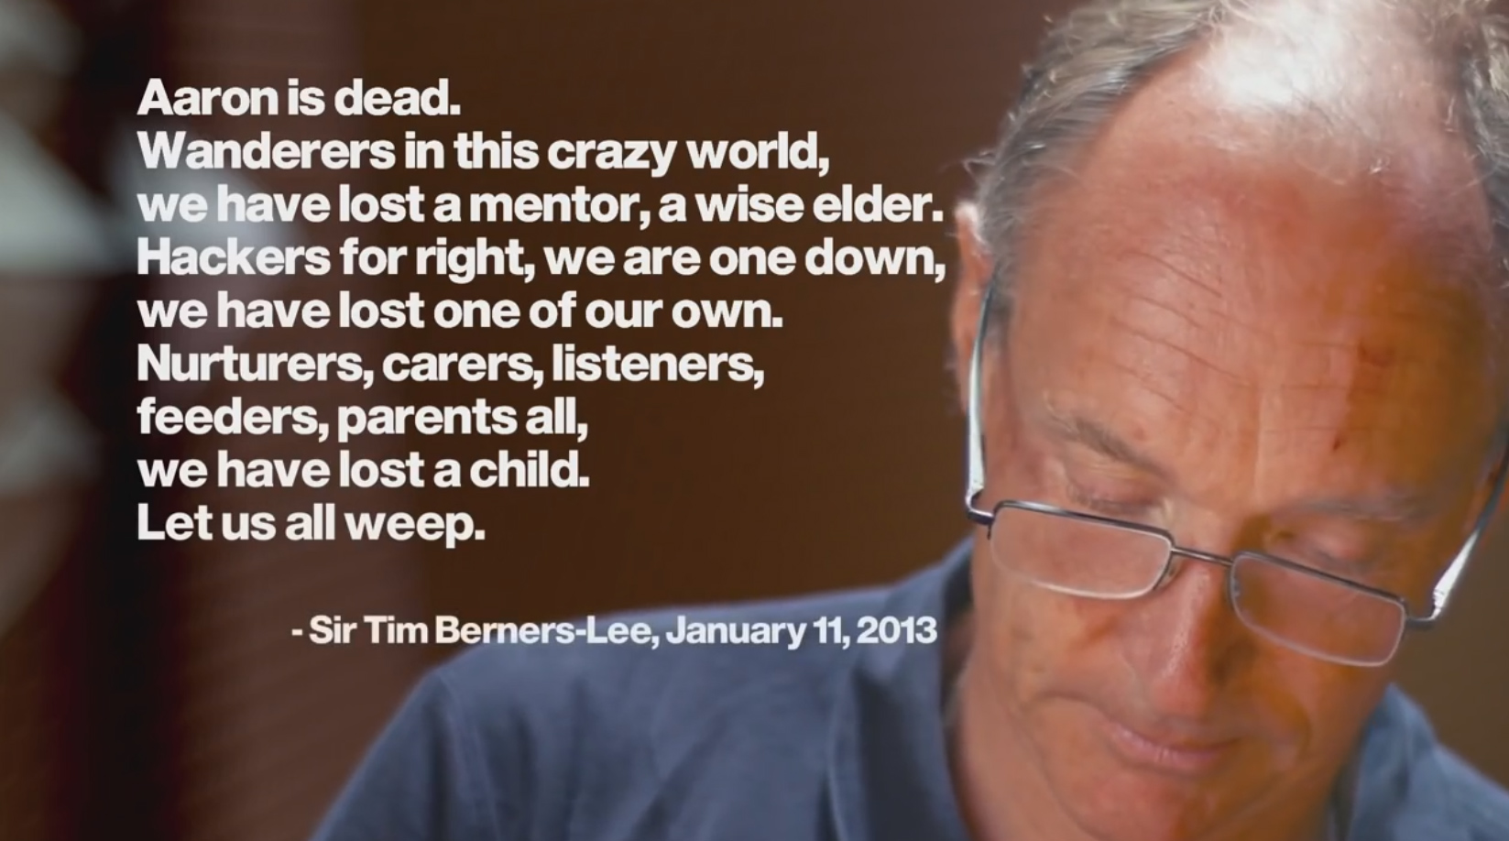

Slide 70
PACER
2008 Aaron Swartz venne a conoscenza di una grande ingiustizia sull’accesso agli atti di giustizia delle corti statunitensi.
PACER is an incredible abomination of government services; 10 cents per page; [...] These are public records; U.S. district courts are very important — it’s where a lot of our seminal litigation starts; civil rights cases, patent cases. Journalists, students, citizens, and lawyers all need access to PACER and it fights them every step of the way. People without means can’t see the law ... it’s a poll tax on access to justice.
Carl Malamud
http://bigthink.com/neurobonkers/the-robin-hood-of-science-the-missing-chapter

Slide 71
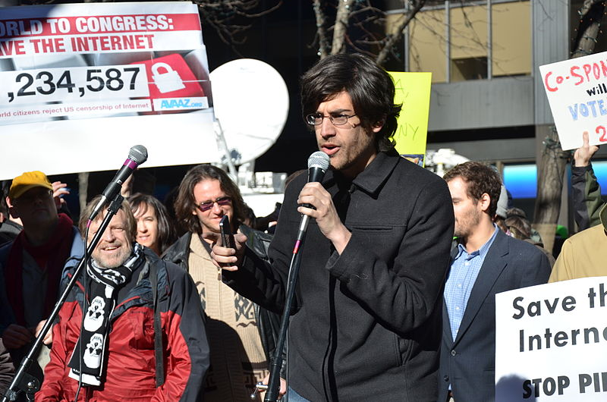
Demand Progress
Demand Progress è una organizzazione fondata nel 2010 per portare la voce del popolo velocemente ed efficacemente a Washington per influenzare il dibattito politico nazionale.
https://demandprogress.org/
Foto di Daniel J. Sieradski [CC BY-SA 2.0 (http://creativecommons.org/licenses/by-sa/2.0)], via Wikimedia Commons

Slide 72

Demand Progress
Demand Progress è una organizzazione fondata nel 2010 per portare la voce del popolo velocemente ed efficacemente a Washington per influenzare il dibattito politico nazionale.
Esempio “Today, February 11th, 2014 is The Day We Fight Back against mass surveillance”
- 6000 siti web
- 96000 chiamate
- 555000 e-mail
https://demandprogress.org/
https://thedaywefightback.org/
Immagine di Alec Perkins (https://thedaywefightback.org/img/social3.jpg) [CC BY 4.0 (http://creativecommons.org/licenses/by/4.0)], via Wikimedia Commons

Slide 73
GRAZIE
Cristiano Longo
mailto:cristianolongo@hackspacecatania.it

Slide 74
PACER
2008 Aaron Swartz venne a conoscenza di una grande ingiustizia sull’accesso agli atti di giustizia delle corti statunitensi.
PACER is an incredible abomination of government services; 10 cents per page; [...] These are public records; U.S. district courts are very important — it’s where a lot of our seminal litigation starts; civil rights cases, patent cases. Journalists, students, citizens, and lawyers all need access to PACER and it fights them every step of the way. People without means can’t see the law ... it’s a poll tax on access to justice.
Carl Malamud
Aaron Swartz ha scaricato 2.7 milioni di documenti da PACER (attraverso le poche librerie che ne fornivano accesso libero) e li ha resi disponibili al pubblico gratuitamente.
http://bigthink.com/neurobonkers/the-robin-hood-of-science-the-missing-chapter

Slide 75
PACER
2008 Aaron Swartz venne a conoscenza di una grande ingiustizia sull’accesso agli atti di giustizia delle corti statunitensi.
PACER is an incredible abomination of government services; 10 cents per page; [...] These are public records; U.S. district courts are very important — it’s where a lot of our seminal litigation starts; civil rights cases, patent cases. Journalists, students, citizens, and lawyers all need access to PACER and it fights them every step of the way. People without means can’t see the law ... it’s a poll tax on access to justice.
Carl Malamud
Aaron Swartz ha scaricato 2.7 milioni di documenti da PACER (attraverso le poche librerie che ne fornivano accesso libero) e li ha resi disponibili al pubblico gratuitamente.
http://bigthink.com/neurobonkers/the-robin-hood-of-science-the-missing-chapter

Slide 76
PACER
2008 Aaron Swartz venne a conoscenza di una grande ingiustizia sull’accesso agli atti di giustizia delle corti statunitensi.
PACER is an incredible abomination of government services; 10 cents per page; [...] These are public records; U.S. district courts are very important — it’s where a lot of our seminal litigation starts; civil rights cases, patent cases. Journalists, students, citizens, and lawyers all need access to PACER and it fights them every step of the way. People without means can’t see the law ... it’s a poll tax on access to justice.
Carl Malamud
Aaron Swartz ha scaricato 2.7 milioni di documenti da PACER (attraverso le poche librerie che ne fornivano accesso libero) e li ha resi disponibili al pubblico gratuitamente.
http://bigthink.com/neurobonkers/the-robin-hood-of-science-the-missing-chapter

